Slide 1
北京理工大学毕业设计
论文答辩模板
答辩人：韩明洋 李梓涵 邓嘉轩
导 师：刘继通
时 间：

Slide 2
目录 | CONTENTS
1
研究背景与目的
2
代码实现和原理
3
实验结果与分析
4
问题与讨论
5
总结与展望

Slide 3
1
研究背景与目的

Slide 4
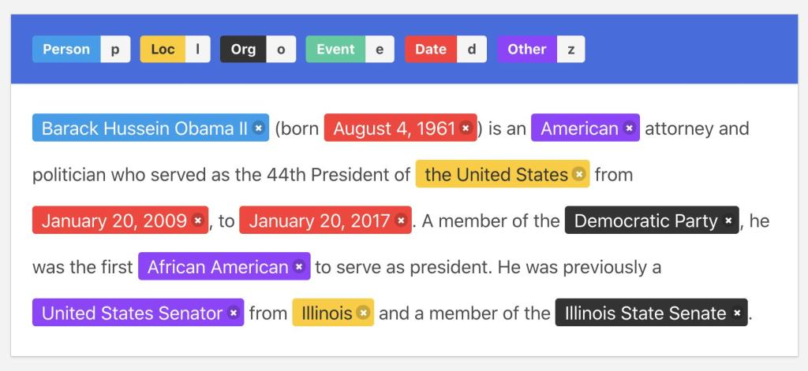

NER的定义
NER(Named Entity Recognition)
命名实体识别是自然语言处理中的任务，旨在识别文本中的具体实体，如人名、地名、组织名等。
早期解决方案
在早期的nlp里面，比如何晗的hanlp系统里面，我们需要将单词分词化，再进行我们的tok是使用dijkstra算法的，我们的标注则更加倾向于单词，而对整体文义缺失

Slide 5

目前通用解决方案
01
02
03
神经网络语言模型
循环神经网终
条件随机场
先将文本表达为语义矩阵，当前公开流行的是 Bert，Roberttransform-xl 等，可以再网上下载预训练语言模型直接来用，也可以自己训练，但是依据语言模型的逆向 n-gram 推导过程，必须语料库足够大才成立。Google 的 bert模型预训练语料库是 PB 级别的。
先将文本表达为语义矩阵，当前公开流行的是 Bert，Roberttransform-xl 等，可以再网上下载预训练语言模型直接来用，也可以自己训练，但是依据语言模型的逆向 n-gram 推导过程，必须语料库足够大才成立。Google 的 bert模型预训练语料库是 PB 级别的。
是一类最适合预测任务的判别模型，其中相邻的上下文信息或状态会影响当前预测。在命名实体识别词性标注、基因预测、降噪和对象检测问题等方面都有应用。

Slide 6
2
代码实现和原理

Slide 7
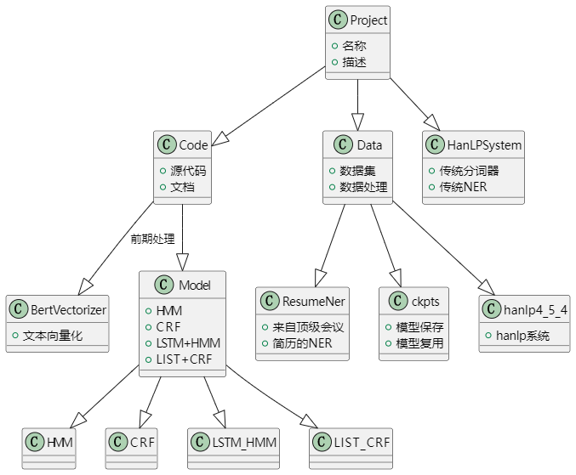
项目架构

Slide 8

第一部分 ▷▷
神经网络语言模型
语言模型
Bert

Slide 9
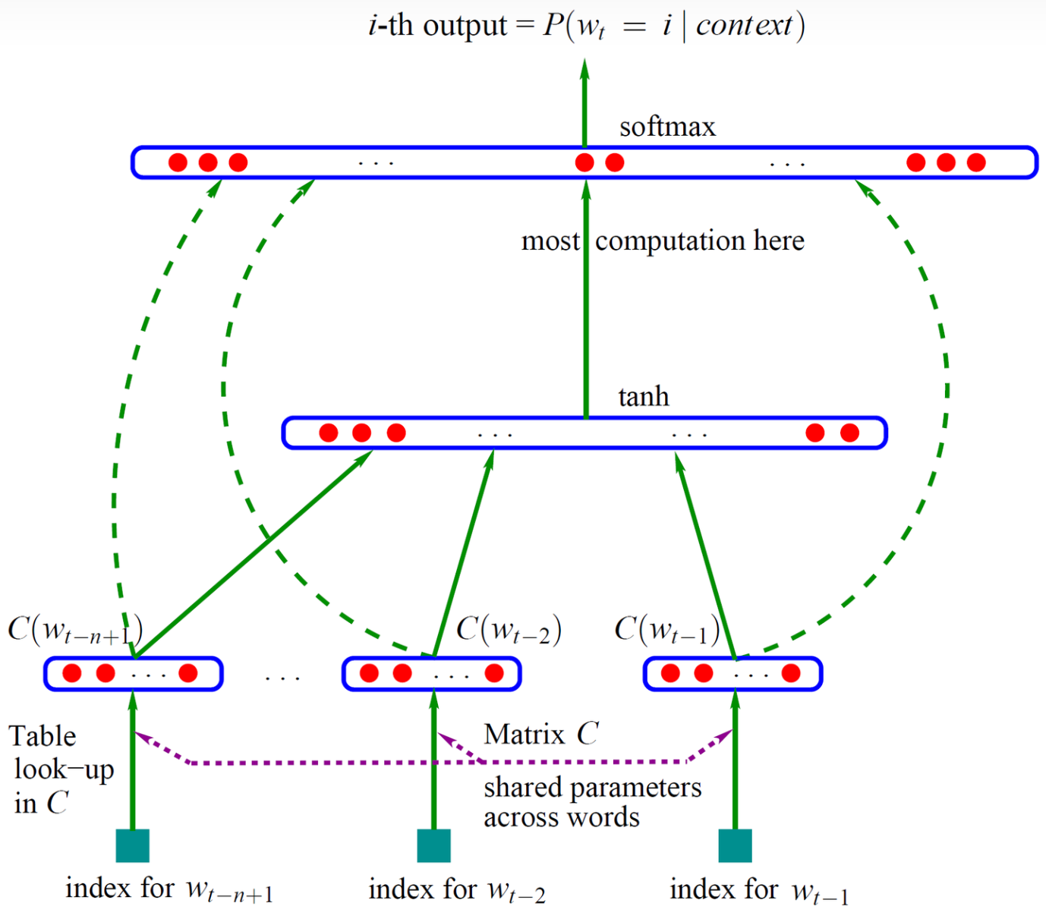
课题背景
语言模型简述
语言模型是一个单纯的、统一的、抽象的形式系统，语言客观事实经过语言模型的描述，比较适合于电子计算机进行自动处理，因而语言模型对于自然语言的信息处理具有重大的意义。换一句话说，语言模型其实就是看一句话是不是正常人说出来的正常的话。语言模型在信息检索、机器翻译、语音识别中担任着重要的任务。比如机器翻译、语音识别得到若干候选之后，可以利用语言模型挑一个尽量靠谱的结果。
传统的语言模型是基于统计的，在深度学习领域那么自然而然也就有了对应的语言模型变体。

Slide 10
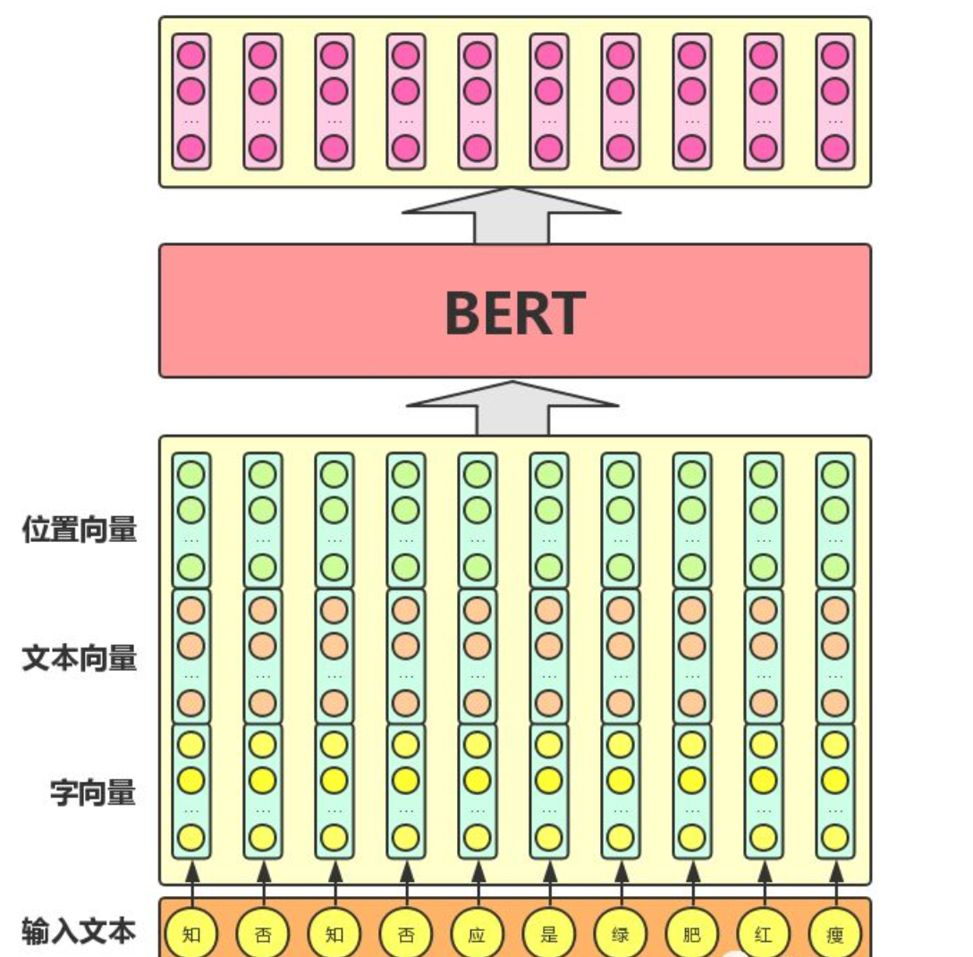
课题背景
BERT简述
BERT模型的全称是：BidirectionalEncoder Representations from Transformer。从名字中可以看出，BERT模型的目标是利用大规模无标注语料训练、获得文本的包含丰富语义信息的Representation，即：文本的语义表示，然后将文本的语义表示在特定NLP任务中作微调，最终应用于该NLP任务。
在机器阅读理解顶级水平测试SQuAD1.1中表现出惊人的成绩：全部两个衡量指标上全面超越人类，并且还在11种不同NLP测试中创出最佳成绩，包括将GLUE基准推至80.4％（绝对改进7.6％），MultiNLI准确度达到86.7% （绝对改进率5.6％）等。可以预见的是，BERT将为NLP带来里程碑式的改变，也是NLP领域近期最重要的进展。

Slide 11
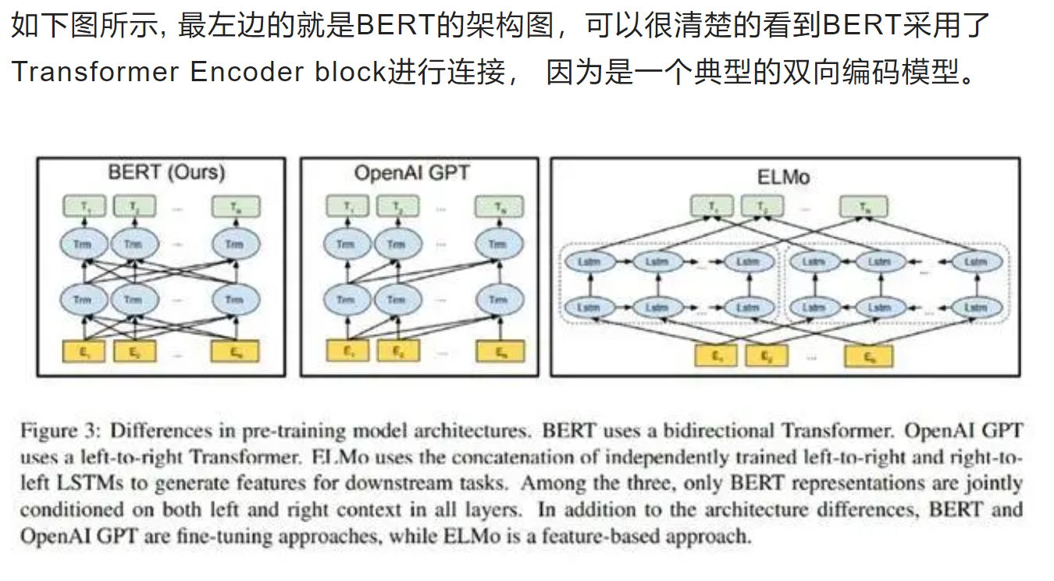
课题内容
核心任务及微调
b 引入Next Sentence Prediction (下句话的预测任务)
b.1 目的是为了服务问答，推理，句主题关系等NLP任务。
b.2 所有的参与任务训练的语句都被选中参加。
·50%的B是原始本中实际跟随A的下句话。(标记为IsNext，代表正样本)
·50%的B是原始本中随机抽取的句话。(标记为NotNext，代表负样本)
b.3 在该任务中，Bert模型可以在测试集上取得97-98%的准确率。
基于Bert的模型微调(fine-tuning)
只需要将特定任务的输入，输出插入到Bert中，利用Transformer强大的注意力机制就可以模拟很多下游任务。(句子对关系判断，单文本主题分类，问答任务(QA)，单句贴标签(命名实体识别))
微调的若干经验:
batch size:16,32
epochs:3,4
learning rate:2e-5,5e-5
全连接层添加：layers:1-3,hidden_size:64,128

Slide 12
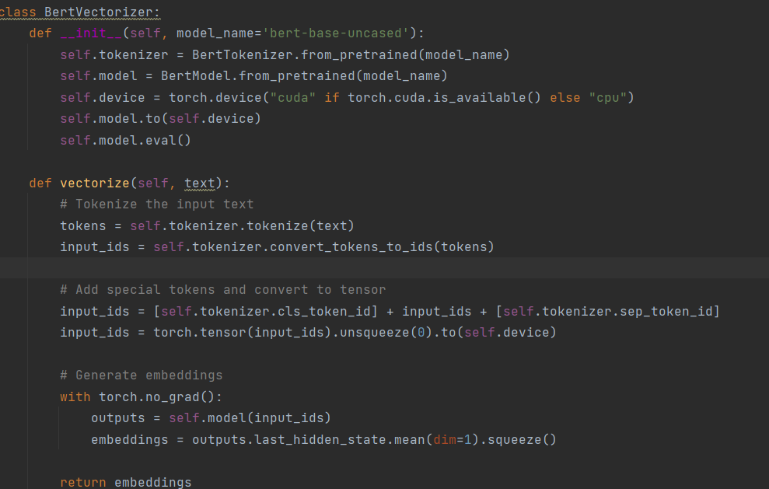
代码实现
1
在此输入一段文字，阐述你的内容。例如建构主义是一种关于知识和学习的理论，强调学习者的主动性，认为学习是学习者基于原有的知识经验生成意义、建构理解的过程，而这一过程常常是在社会文化互动中完成的。建构主义的提出有着深刻的思想渊源，它具有迥异于传统的学习理论和教学思想，对教学设计具有重要指导价值。

Slide 13
第二部分 ▷▷
循环神经网络和CRF
RNN
LSTM
Transformer
三种结构的比较

Slide 14
RNN的工作原理
1
输入处理
隐藏状态传递
隐藏状态更新
输出生成
在每个时间步，RNN接收一个输入向量（通常是序列中的一个元素）作为当前时间步输入。输入向量可以是任意维度的特征表示，例如单词的词向量或时间序列的观测值。
RNN的隐藏层包含一个隐藏状态（hidden state），它在每个时间步都会被更新。隐藏状态可以看作是网络对过去观察的总结或记忆，它将过去的信息传递给当前时间步。
在每个时间步，RNN的隐藏状态通过将当前时间步的输入和前一时间步的隐藏状态进行组合和变换来更新。
在每个时间步，RNN根据当前时间步的隐藏状态生成相应的输出。输出可以是一个单独的预测值，也可以是一个向量序列。

Slide 15
RNN的优缺点
1
优点
1. 适用于序列数据。
2. 每个时间步共享权重参数，使得模型的参数量较少。
3. 通过隐藏状态的传递捕捉序列中的上下文信息。
4. 可以处理可变长度的输入和输出序列。
VS
缺点
1. 难以捕捉到长期依赖性。
2. 每个时间步的隐藏状态只能依赖于前一时间步的隐藏状态，学习能力受到限制。
3. 难以进行有效的并行计算。
4. 隐藏状态只能部分地保留过去的信息，导致遗忘。

Slide 16
LSTM的优缺点
2
优点
1. 更好地捕捉长期依赖关系。
2. 缓解梯度消失和爆炸问题。
3. 保持和传递序列中的上下文信息。
4. 控制信息流动，选择性地忘记或存储信息。
VS
缺点
1. 引入了更多的参数，增加了存储和计算的复杂性。
2. 训练时间较长，尤其是在处理大规模数据集时。
3. 内部的运算和决策过程较难解释和理解，缺乏可解释性。
4. 对数据质量较为敏感。

Slide 17
三种结构与长期依赖性
4
RNN
LSTM
Transformer
由于循环结构，RNN可以处理较短的序列依赖关系，但在处理长期依赖性时容易出现梯度消失或梯度爆炸问题。
LSTM通过门控机制可以更好地捕捉和保持长期依赖性，从而在处理长序列时表现更好。
Transformer利用自注意力机制可以在不同位置之间捕捉长距离的依赖关系，能够更好地处理长期依赖性。

Slide 18
预测序列工具
2
HMM
CRF
HMM（Hidden Markov Model）简介： HMM是一种概率模型，广泛用于序列建模，如语音识别和自然语言处理。它基于状态转移和观测概率，但对长距离依赖性的捕捉较弱，因此在复杂序列任务上表现有限。
CRF（Conditional Random Field）简介： CRF也是一种概率图模型，用于序列标注和结构化预测任务。它能够建模更复杂的特征依赖关系，通常在NLP中表现较好，如命名实体识别和语义分割。

Slide 19
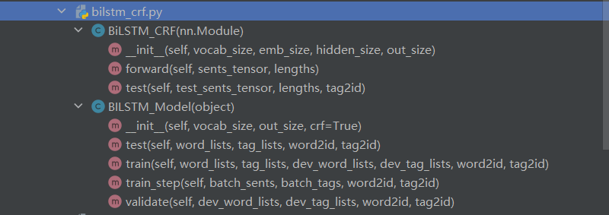
代码实现
torch里面有对LSTM，BiLSTM和CRF场的实现，所以我们再model里面会将其放在一起

Slide 20
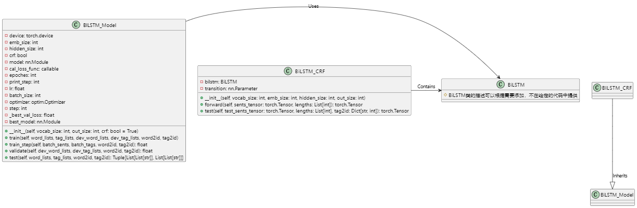
代码实现
这个是其结构图

Slide 21
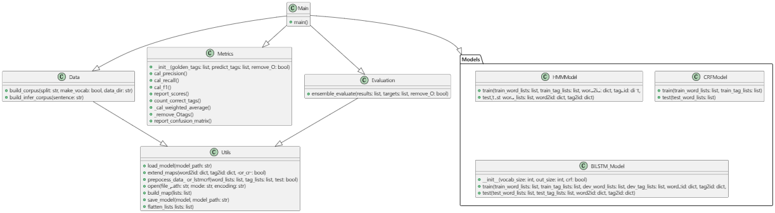
代码实现
这个是其结构图

Slide 22
3
实验结果分析

Slide 23
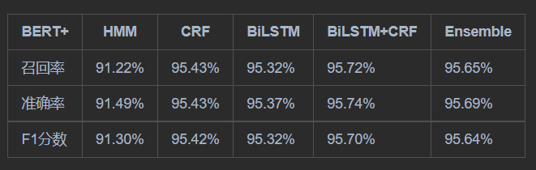
代码实现
我们在train集合上进行了train,在test集合进行了验证，得到结果如下:

Slide 24
感谢各位专家老师
请您批评指正
答辩人：北小理
导 师：京小工
时 间：

